Slide 1
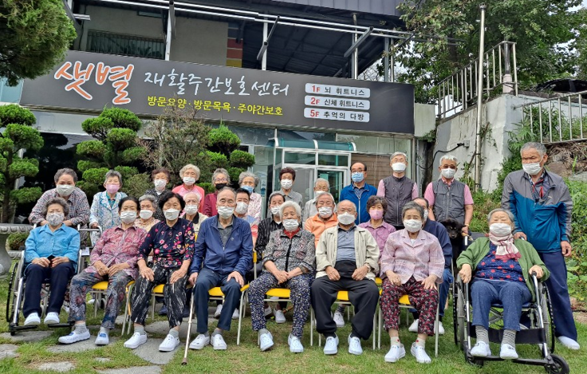
A⁺ 샛 별 재 활 주 간 보 호 센 터
어르신들의 행복한 노후를 위한
Healing 특화 프로그램
“집 보다 좋아＂

Slide 2
Contents
1. 기관소개
2. 추진 배경
3. 프로그램 운영
4. 프로그램 수행 결과
5. 평가 및 향후 계획

Slide 3
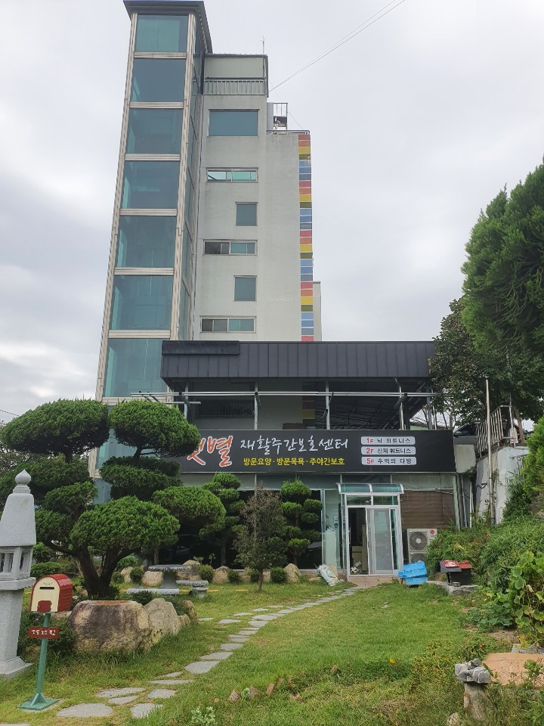
1. 기관 소개
기관명 : A⁺샛별재활주관보호센터
센터장 : 김은선
주 소 : 경북 영천시 성내1길 35-10
층별시설: 1F - 뇌 휘트니스 (체험&공연)
식당 (요리&식사)
2F – 신체 휘트니스 (운동&양자분석)
5F - 추억의 공간 (심리&놀이)
주요 재활 기기 : 솔라 복합 치료기,
낙상방지 안전시스템(워킹슬링), 종아리
스트레칭보드, 라파레이저, 상하지 슬링,
공기압 마사지, 파라핀치료, 양자분석 외 다수
잘 먹고 잘 자고 잘 싸는 것이 당연하지만 그것이 꿈인 것이 어르신들입니다.
꿈을 도와드리는 샛별케어메니저님들은 처음 만나도 오래된 친구처럼 편안하게 대하고 오래된 친구라도 존중하는 마음으로 어르신을 정성으로 모시겠습니다.

Slide 4
2. 추진 배경
Healing 특화 프로그램 운영 배경
노인성 질환의 대표적인 치매는 병의 진행 정도에 따라 다르지만 일반적으로 신경계의 변화로 반응시간이 지연되고 인지능력이 감소되어 사고에 취약함.
치매는 사고장애, 판단기능의 손상과 같은 인지장애로 인하여 여러 가지 사고에 취약함. 또한 불안, 분노, 우울, 좌절 등의 정서적 반응에 취약함.
노인은 공간을 지각하는 능력이나 방향감각이 떨어져, 낙상의 위험이 큼.
치매대상자는 주의집중력, 기억력 등의 인지기능이 저하되어 있음으로 일상생활활동의 독립성이 현저히 저하됨.
치매가 지속되면 활동 부재로 인한 다리 근력의 급격한 저하가 일어나고 걷기와 관련된 근육이 약화됨. 이로 인해 골다공증, 낙상, 우울 등 다양한 2차 질환이 발생할 수 있음.

Slide 5
2. 추진 배경
Healing 특화 프로그램 운영 목적
치매 속도 완화를 위한 신체 활동 및 인지 기능 향상 및 유지를 위한 프로그램 제공
1. 신체 활동 유지 및 향상 : 라파레이저, 아이알, 파라핀치료, 바이브레이션, 종아리
스트레칭보드, 자전거 타기, 공기압 마사지를 통한
맞춤형 신체 활동 프로그램 운영
2. 인지기능 유지 및 향상 : 노래교실, 모의 투표, 워크북 등의 활동으로 인지 활동
프로그램 운영
3. 사회 적용 유지 및 향상 : 일상 생활에서 느끼는 불안, 우울, 분노, 좌절 등의
정서적 변화에 대처할 수 있도록 다양한 체험활동
프로그램 운영

Slide 6
3. 프로그램 운영
Healing 특화 프로그램
신체활동 지원 및 인지 기능의 유지 향상을 위한 프로그램 제공
프로그램 | 세부 활동 내용
신체활동프로그램 | 슬링마스페, 족욕, 물리치료 - (매일 1회 1시간) 노인건강제조&짐볼 운동 - (매일 1회 30분) 온몸 두드리기&단전호흡 - (매일 1회 30분)
인지활동프로그램 | 워크북 활동 (미로 찾기, 숨은 그림 찾기, 그림) 게임(젠가, 윷놀이 청기백기, 게이트볼)
체험활동프로그램 | 요리프로그램 – ( 매주 1회, 1시간 30분), 화초 및 텃밭 가꾸기, 모의 투표 – (매월 1회, 1시간 ) 이미용, 수지침, 퓨전국악- (외부 강사별로 구성)

Slide 7
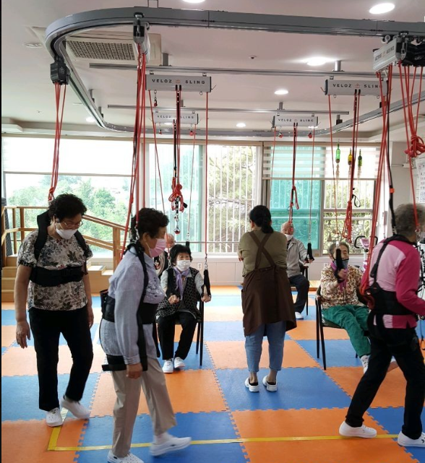
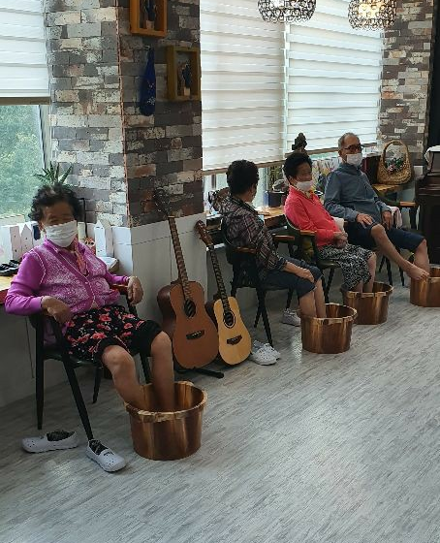
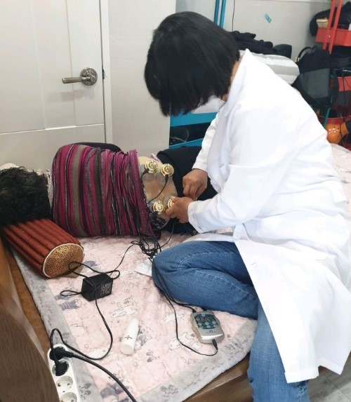
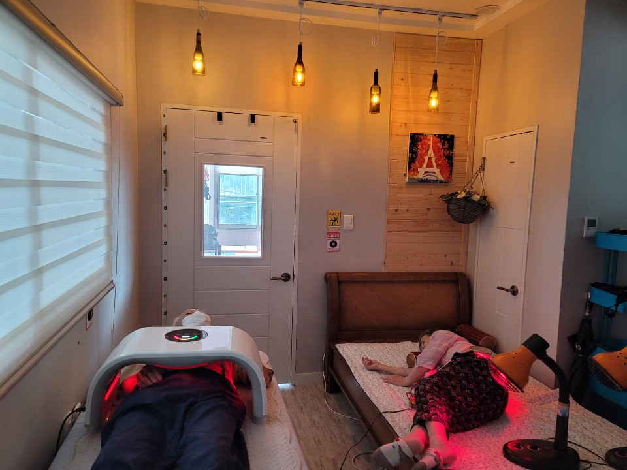
3. 프로그램 운영
신체활동 프로그램
슬링마르페
족욕
물리치료

Slide 8
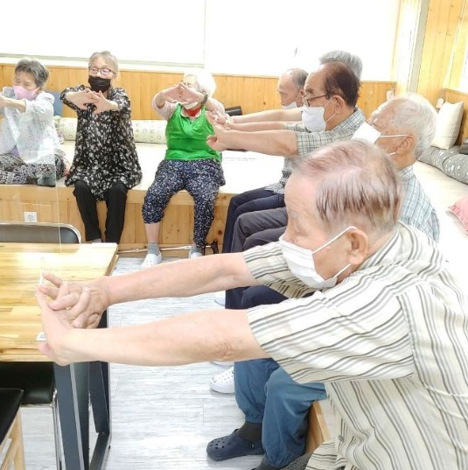
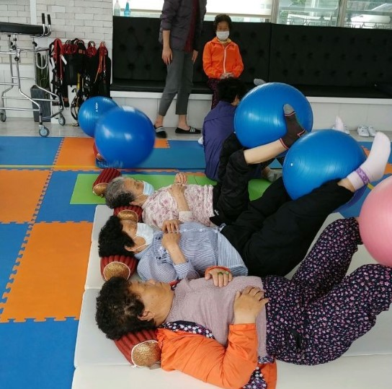
3. 프로그램 운영
신체활동 프로그램
온몸두드리기&복식호흡
짐볼 운동
신체활동 프로그램 효과
관절의 부담을 감소시켜 주면서 통증으로 인해 움직임이 억제된 근육을
동적-정적인 수축 운동을 통해 신경근을 자극하여 재활성화 함.
가동성 치료, 감각운동의 훈련, 근력강화, 근육안정화, 근지구력을 향상함.
환부에 다양한 물리치료를 통해 증상을 완화함.

Slide 9
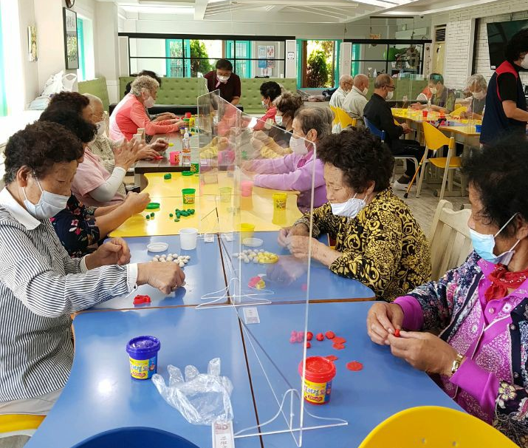
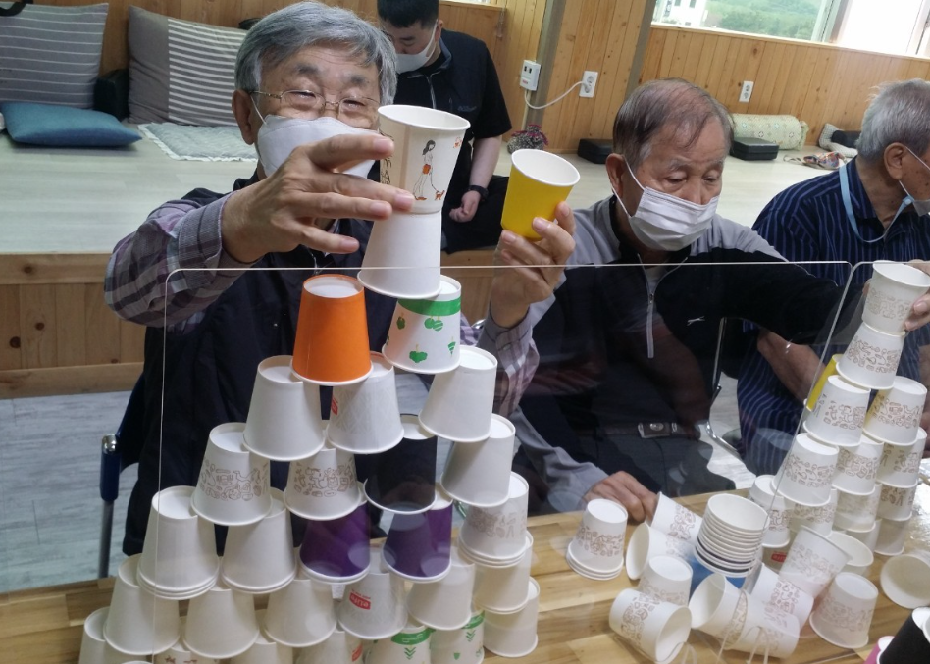
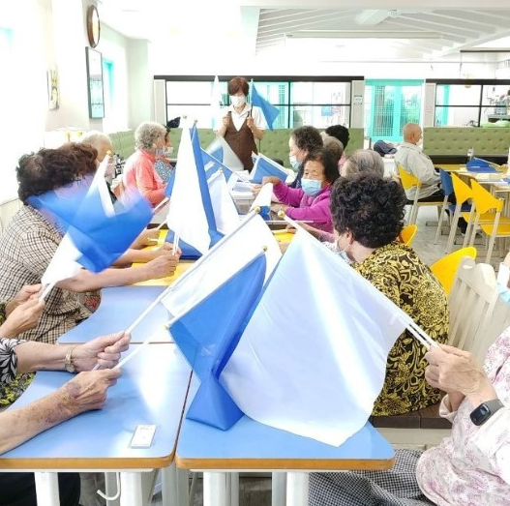
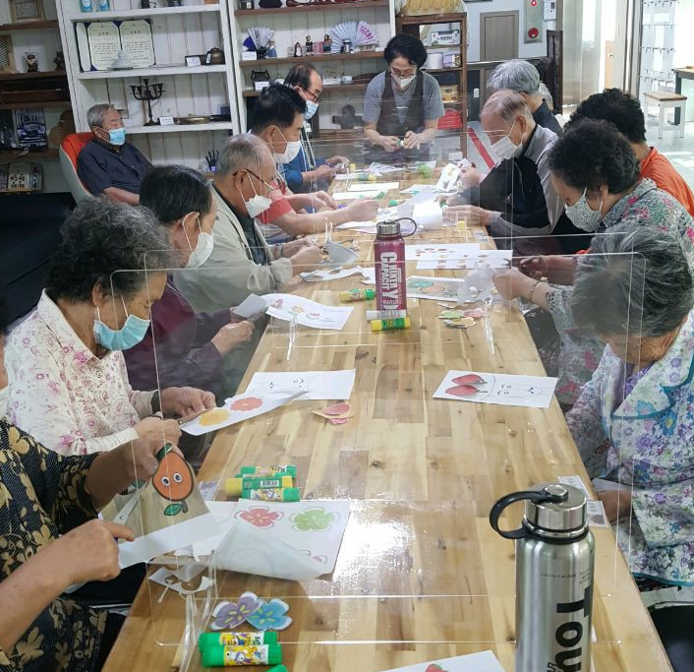
3. 프로그램 운영
인지활동 프로그램
클레이 점토
종이컵 쌓기
청기백기 게임
콜라주

Slide 10
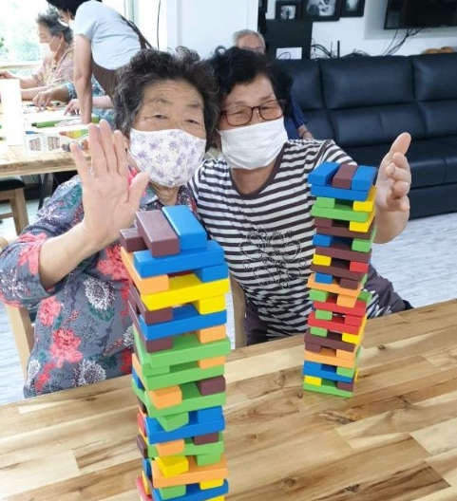
3. 프로그램 운영
인지활동 프로그램
워크북활동
젠가 게임
인지활동 프로그램 효과
주의집중, 계산력증진 등의 인지기능 향상 및 자기표현 및 사회적향상 도움.
자기주도적 표현을 통한 정서지능향상에 도움
노인들의 고립감, 우울감, 낮은 자아존중감 등에 도움.

Slide 11
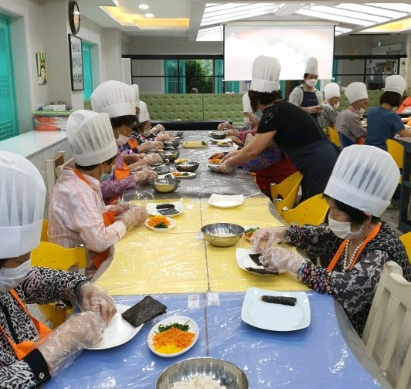
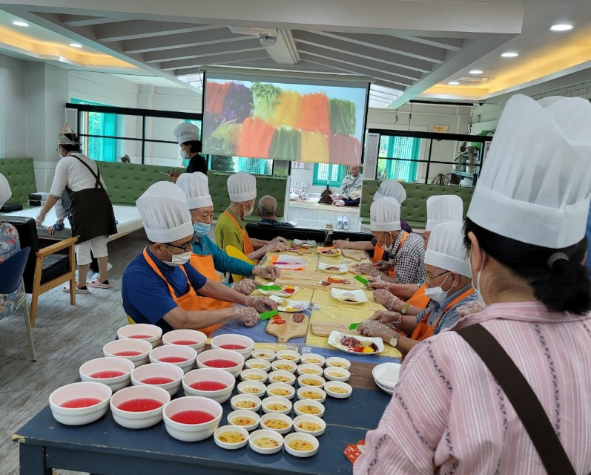
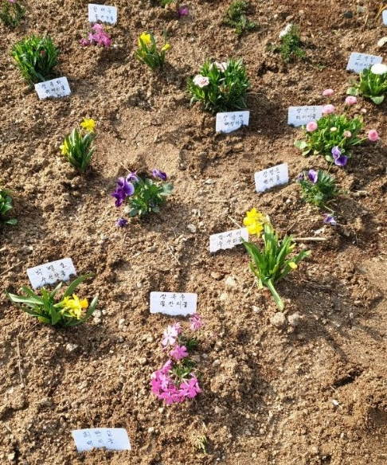
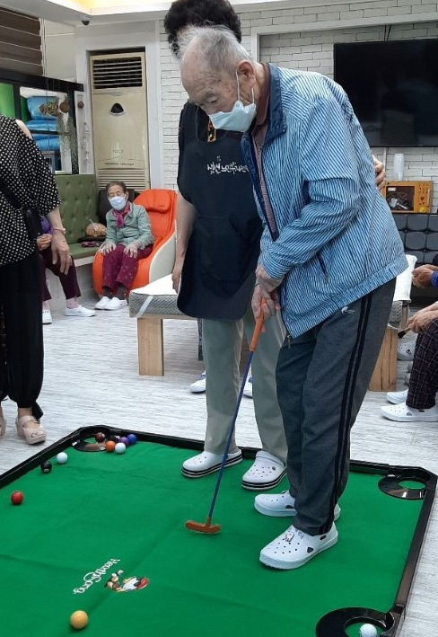
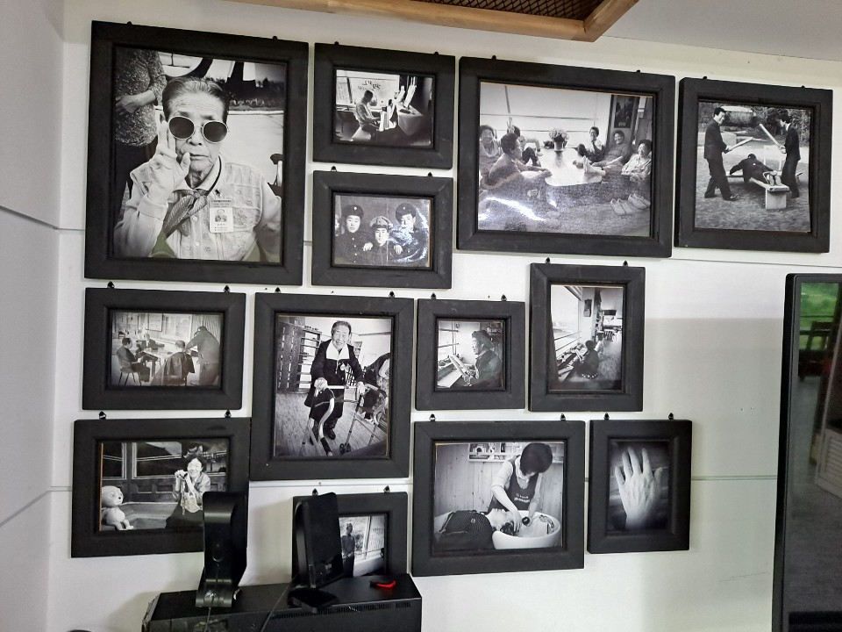
3. 프로그램 운영
체험활동 프로그램
창의요리교실
화초 가꾸기
게이트 볼
흑백 사진전

Slide 12
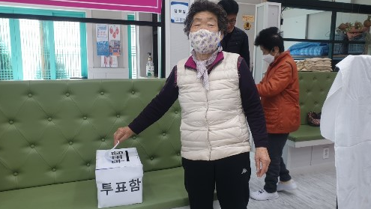
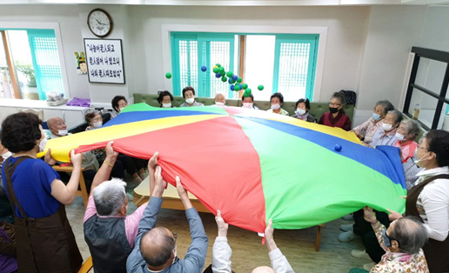
3. 프로그램 운영
체험활동 프로그램
모의 투표
파라슈트 놀이
체험활동 프로그램 효과
그룹별 활동을 통해 참여자들 간의 서로 의견을 나누고 협동을 통하여 해결
하는 과정에서 사회성을 발달시킴.
사용이 많지 않았건 대·소근육의 발달 활동에 도움을 줌.
탐구능력 증가에 도움을 줌,
행하는 행동을 언어로 인지하면서 언어 구사력이 다양해 짐.

Slide 13
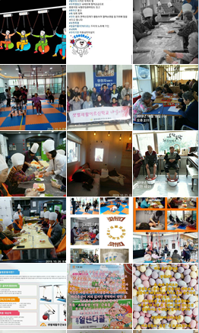
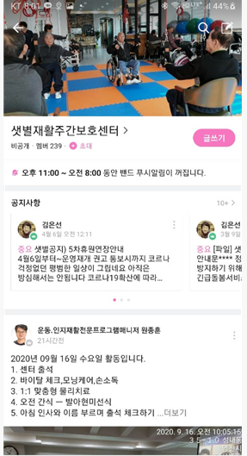
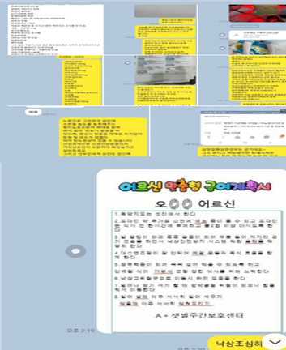
3. 프로그램 운영
A+샛별 재활주간보호센터와 보호자와의 소통
A+ 샛별재활주관보호센터 밴드 운영
주 보호자와의 카카오톡 소통
블로그 및 SNS에서 실시간 수급자 활동 공유

Slide 14
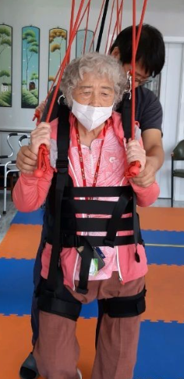
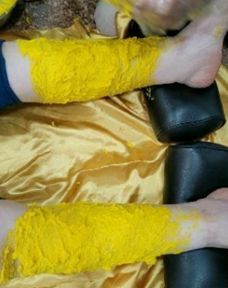
4. 프로그램 수행 결과
박◯◯ 어르신의 사례
인테이크&사정
고혈압, 당뇨약, 치매약, 영양제, 진통제 등 많은 수 (18여종)의 약물을 복용하시어 약물 오납용이 의심되는 상황임.
하지부종이 심한 상태이나 적절한 치료를 받지 않는 상태임.
보호자와의 불리불안이 심한 상황이라 보호자가 있는 집 안에서만 활동을 하심.
요통으로 인해 척추 5,6번 시술을 하셨으며, 우측 무릎 퇴행성 관절염이 있음.
변비가 심한 상태임.
약물조절 필요, 신체활동프로그램, 인지활동프로그램, 체험활동프로그램 참여가 필요함.

Slide 15
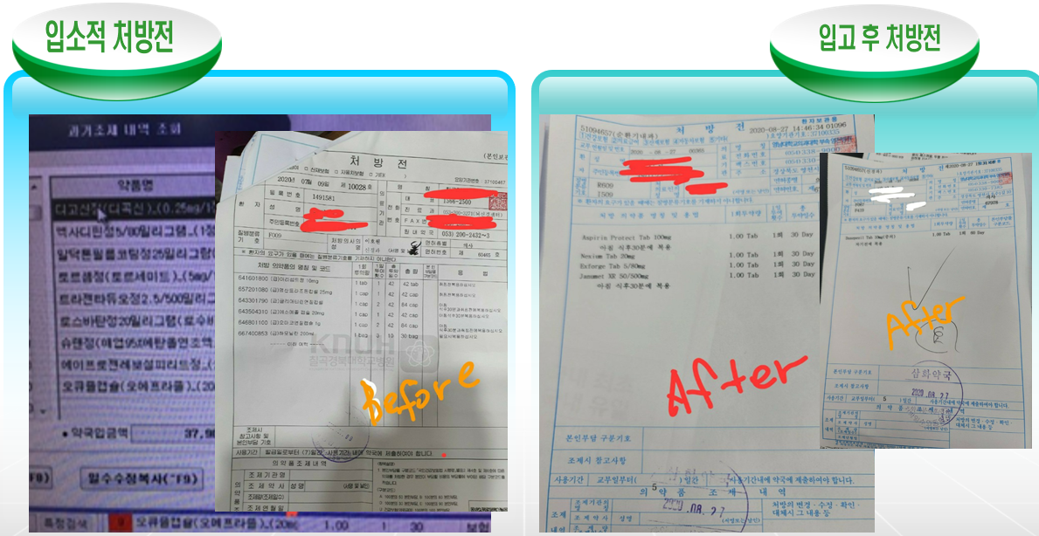
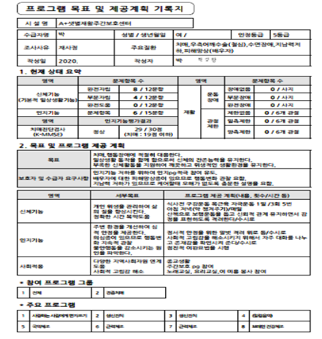
4. 프로그램 수행 결과
박◯◯ 어르신의 사례
센터 이용 후 - 시행&결과
전문의 상담 및 입원을 통한 건강검진으로 오남용하고 있는 약물을 적정량(5종)으로 조절함.
생콩가루와 생치자물을 우려낸 반죽을 하지에 발라 사혈을 빼는 마사지, 라파레이저, 공기압마사지를 매일 하신 결과 부종이 완화됨.
꾸준한 슬링 운동으로 인한 신체능력향상으로 도움없이 스스로 이동함.
기적의 물 캠페인을 통해 매일 1L 이상을 물을 섭취하도록 시행 후 변비 호전.
인지활동 프로그램을 통해 단순한 계산은 쉽게 하시는 정도로 많은 부분 인지능력이 향상 됨.
체험활동을 통해 타 어르신들과의 관계 증진으로 보호자의 동행 없이 센터를 거리낌 없이 이용함.

Slide 16
4. 프로그램 수행 결과
Healing 특화 프로그램
대상자 선정 기준
조사 대상 |  | 주간보호 센터 이용 5등급, 인지지원등급 어르신 21명
조사 기간 |  | 2020년 2월 ~ 2020년 8월
조사 방법 | 사전 | K-mmse 검사 Huhn의 낙상위험도 검사
 | 시후 | K-mmse 검사 Huhn의 낙상위험도 검사 프로그램 만족도 평가

Slide 17
4. 프로그램 수행 결과
Healing 특화 프로그램 - Huhn의 낙상위험도 검사
슬링 및 물리치료, 일상 동작 훈련을 통하여 Huhn 평가 지표의 상승 인원 9명 및 유지 인원 10명으로 신체활동 프로그램이 효과적이라고 평가됨.
결과 : 상승 9명, 유지 10명, 저하 1명

Slide 18
4. 프로그램 수행 결과
Healing 특화 프로그램 - K-mmse 검사
K-mmse검사의 사전 사후 평가에서 보여지듯이 인지활동 프로그램의 지속적인 참여가 인지기능 향상에 효과적인 것으로 평가됨.
결과 : 상승 6명, 유지 14명, 저하 1명

Slide 19
4. 프로그램 수행 결과
Healing 특화 프로그램 - 프로그램 만족도 조사
매우 만족 : 신체 기능 회복 및 인지 기능 향상
만족 : 식습관 향상
불만 사유
: 잦은 상담 요청으로 인한 부담
매우 불만 사유
: 병원 치료 권유(건강검진
추가)로 경제적 부담

Slide 20
5. 평가 및 향후 계획
신체 활동 프로그램 | 슬링 마르페 및 물리치료에 대한 만족도 및 효과성이 높음으로 지속적인 프로그램을 제공함. 슬링 마르페 시 요양보호사의 운동교육 능력 향상을 위해 전문적인 강사교육을 진행함.
인지활동프로그램 | 인지활동 프로그램 중 만족도가 높은 음식 프로그램, 워크북 활동 등에 지속적인 참여를 유도하며 더욱 다양한 프로그램을 개발함.
체험활동프로그램 | 1. 체험 활동을 통하여 사회성을 높일 수 있도록 협동 을 요하는 프로그램을 더욱 개발함.

